Slide 1
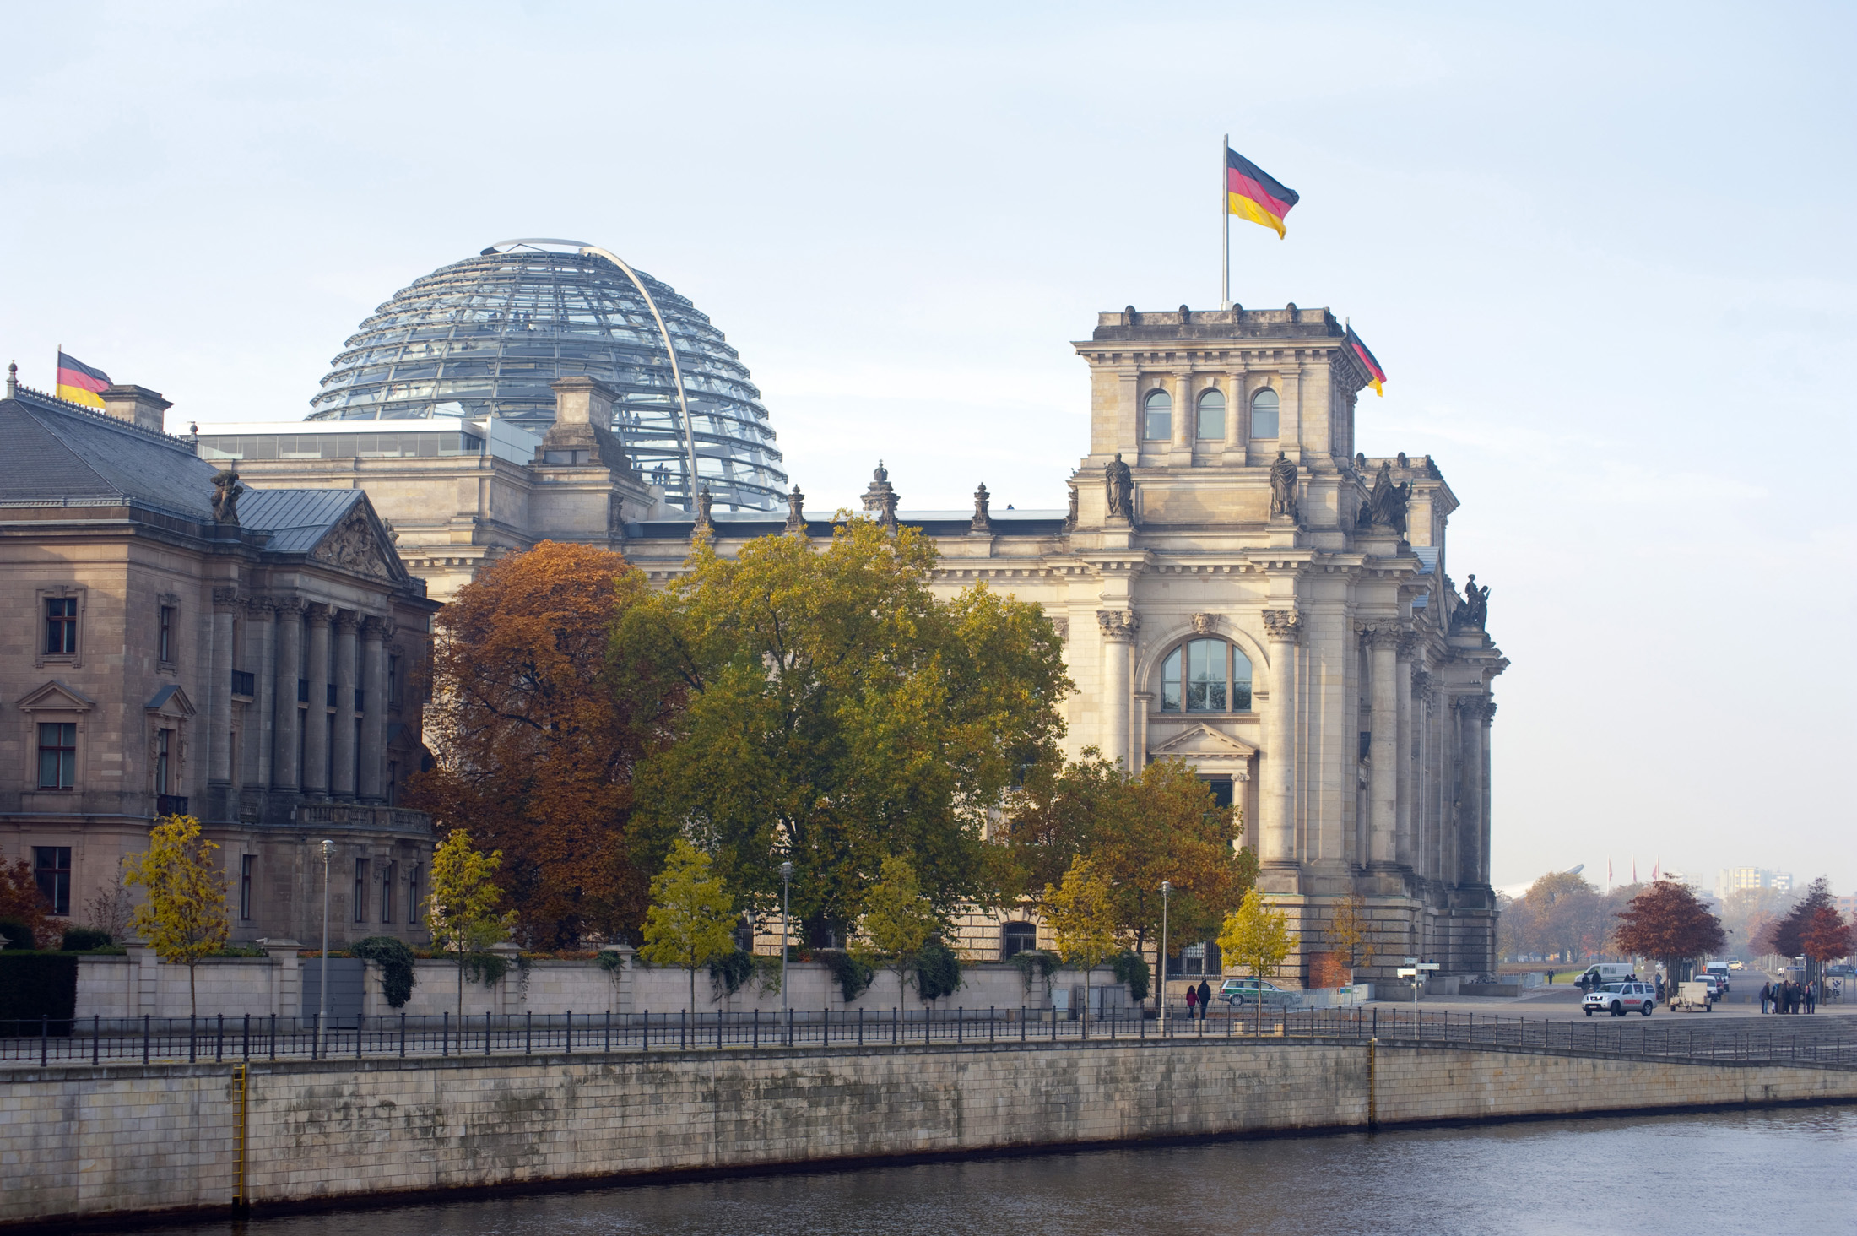
Eine Zeitreise durch Berlin

Slide 3
(Übungsheft Seite 36)

Slide 4
Was siehst du?
der Slogan, die Webseite, „Gruppenticket“, …
Stadtführung, Busrundfahrt

Slide 5
das Wohngebäude
das Bürogebäude
das Wasserrohr
die Uhr
die alte Straßenbahn
alte Straßenbahn
die Straßenlaterne
die Kutsche
der Radweg
das Auto

Slide 6
Beschreibe die Postkarte!

Slide 7
(Übungsheft Seite 32)

Slide 8
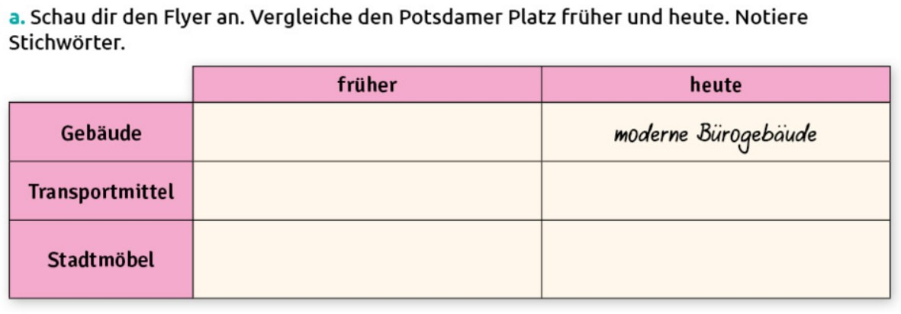
alte Häuser
schöne Hotels
Pferdekutschen
Autos, Fahrräder, U-Bahn
alte Straßenbahn
alte Laternen
rosa Wasserrohre
eine Uhr
eine Uhr

Slide 9
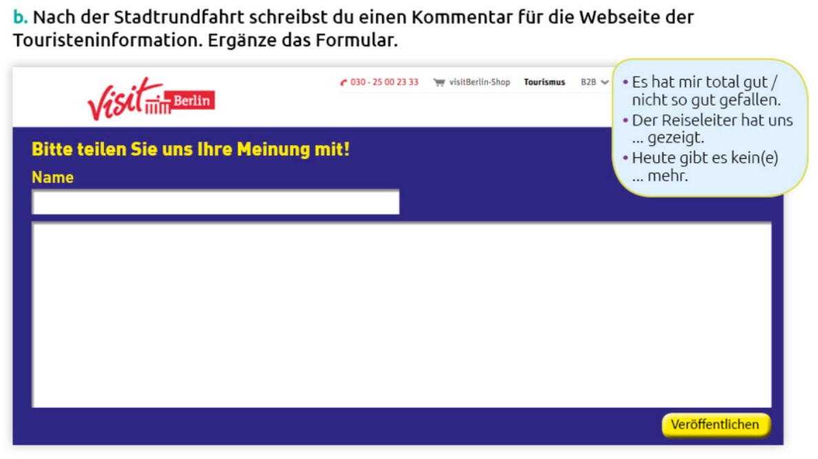

Slide 10
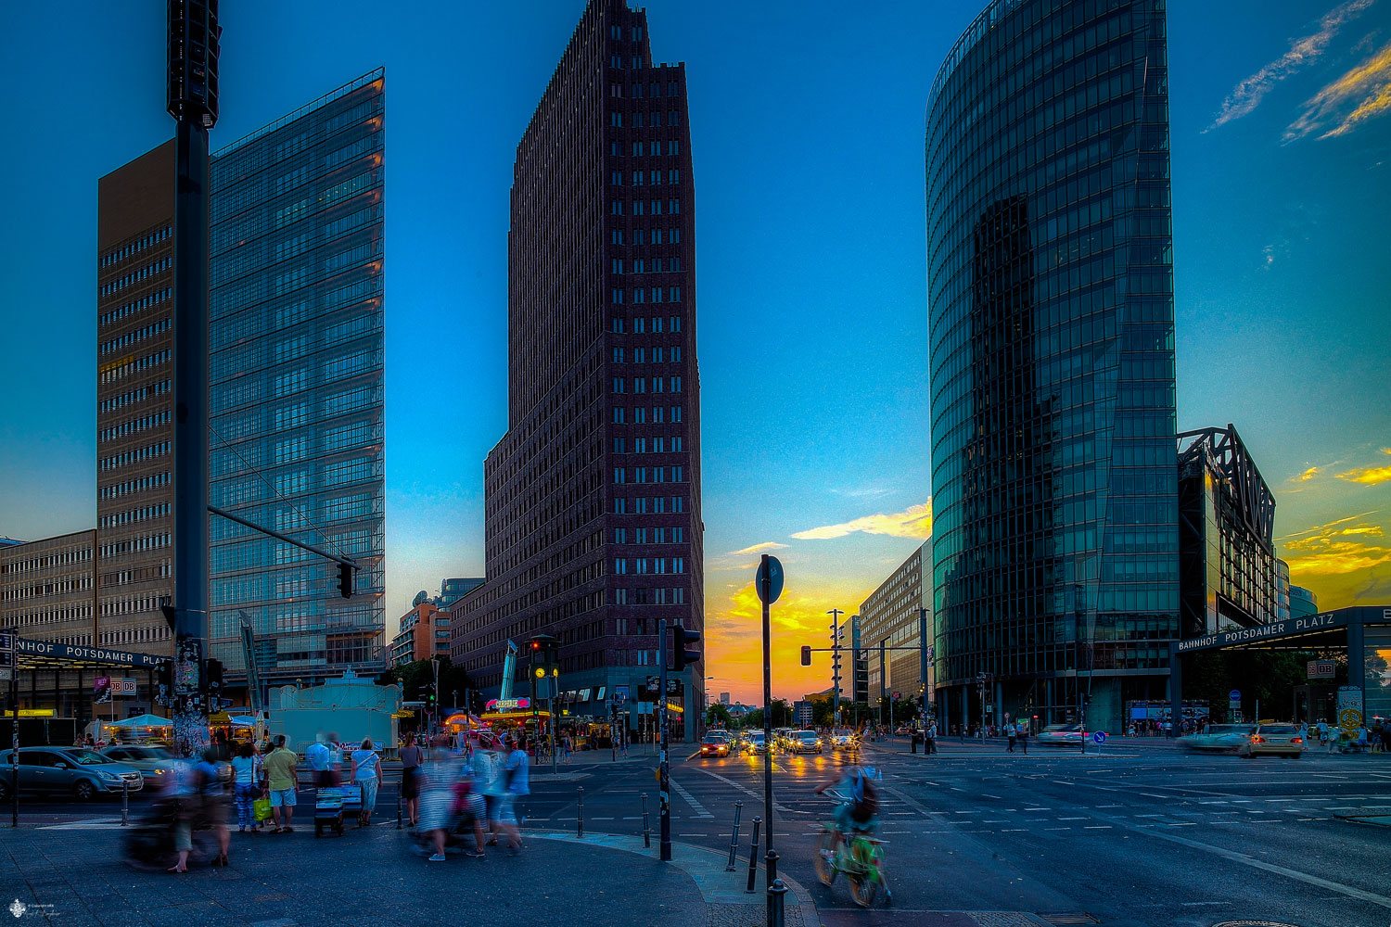
DER POTSDAMER PLATZ HEUTE

Slide 12
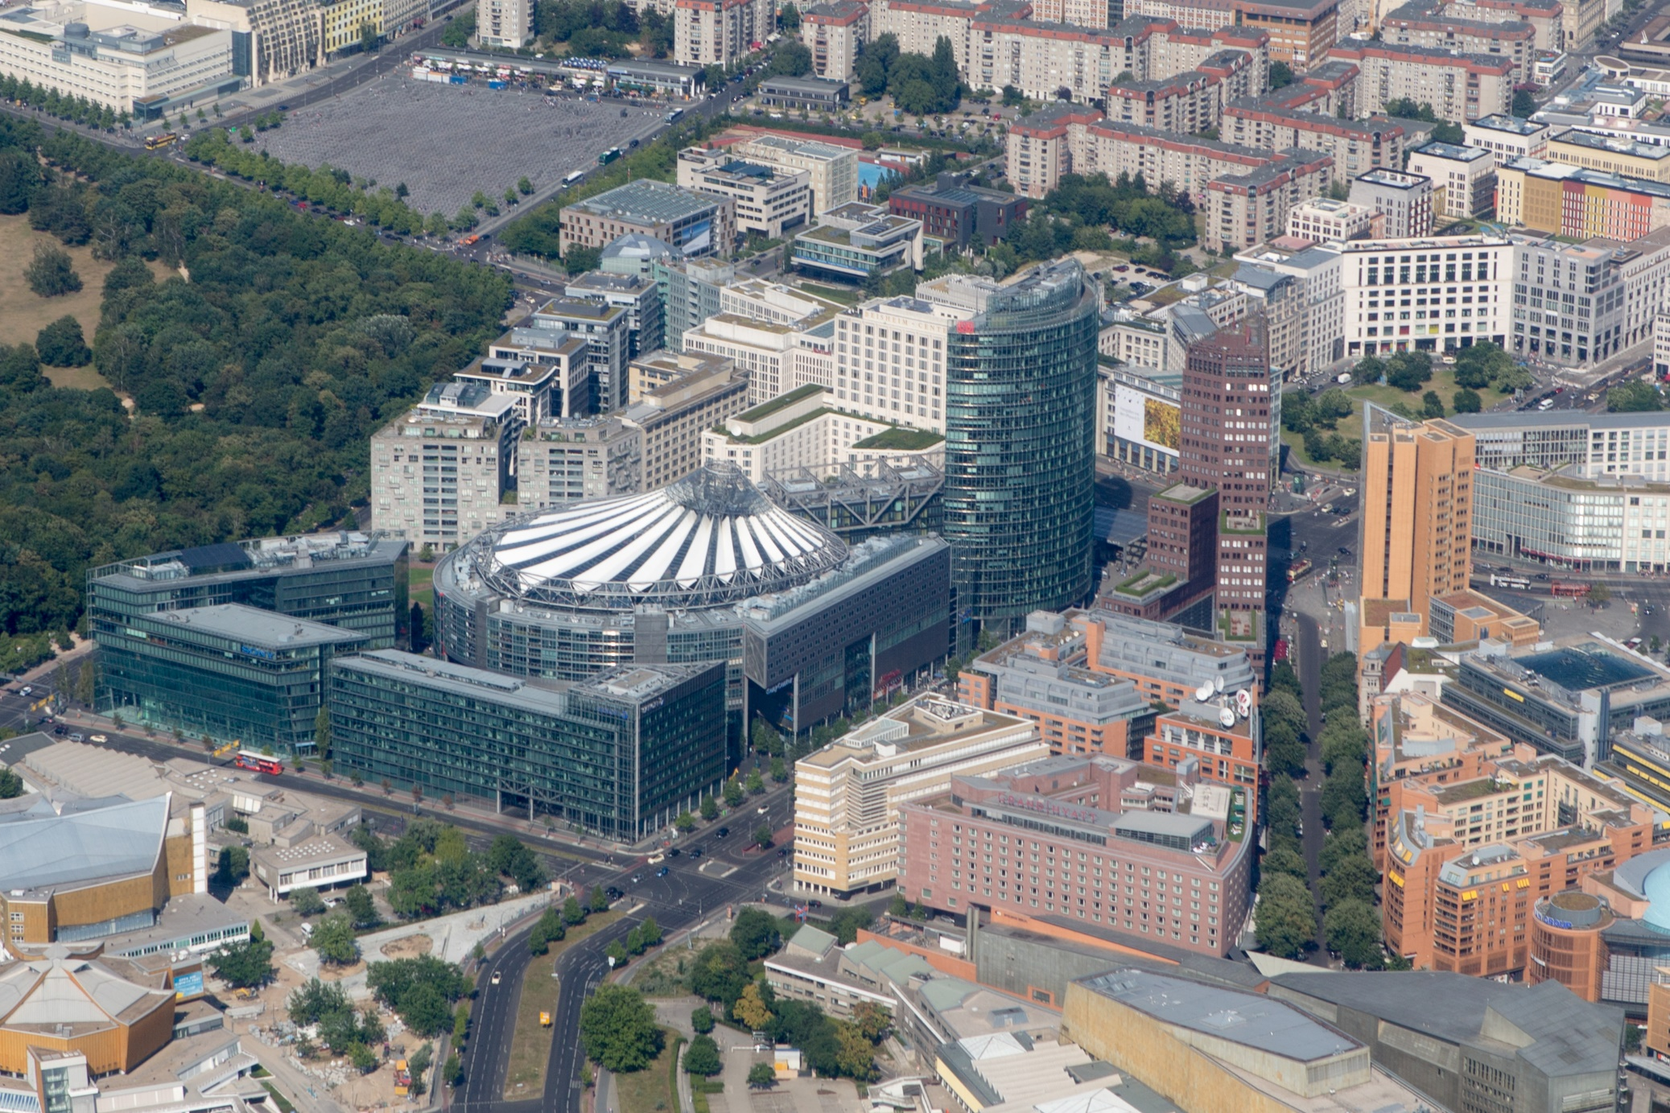

Slide 13
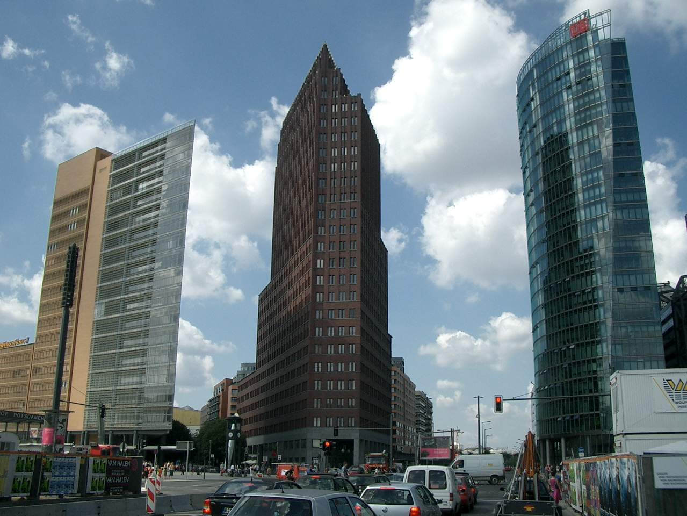

Slide 14
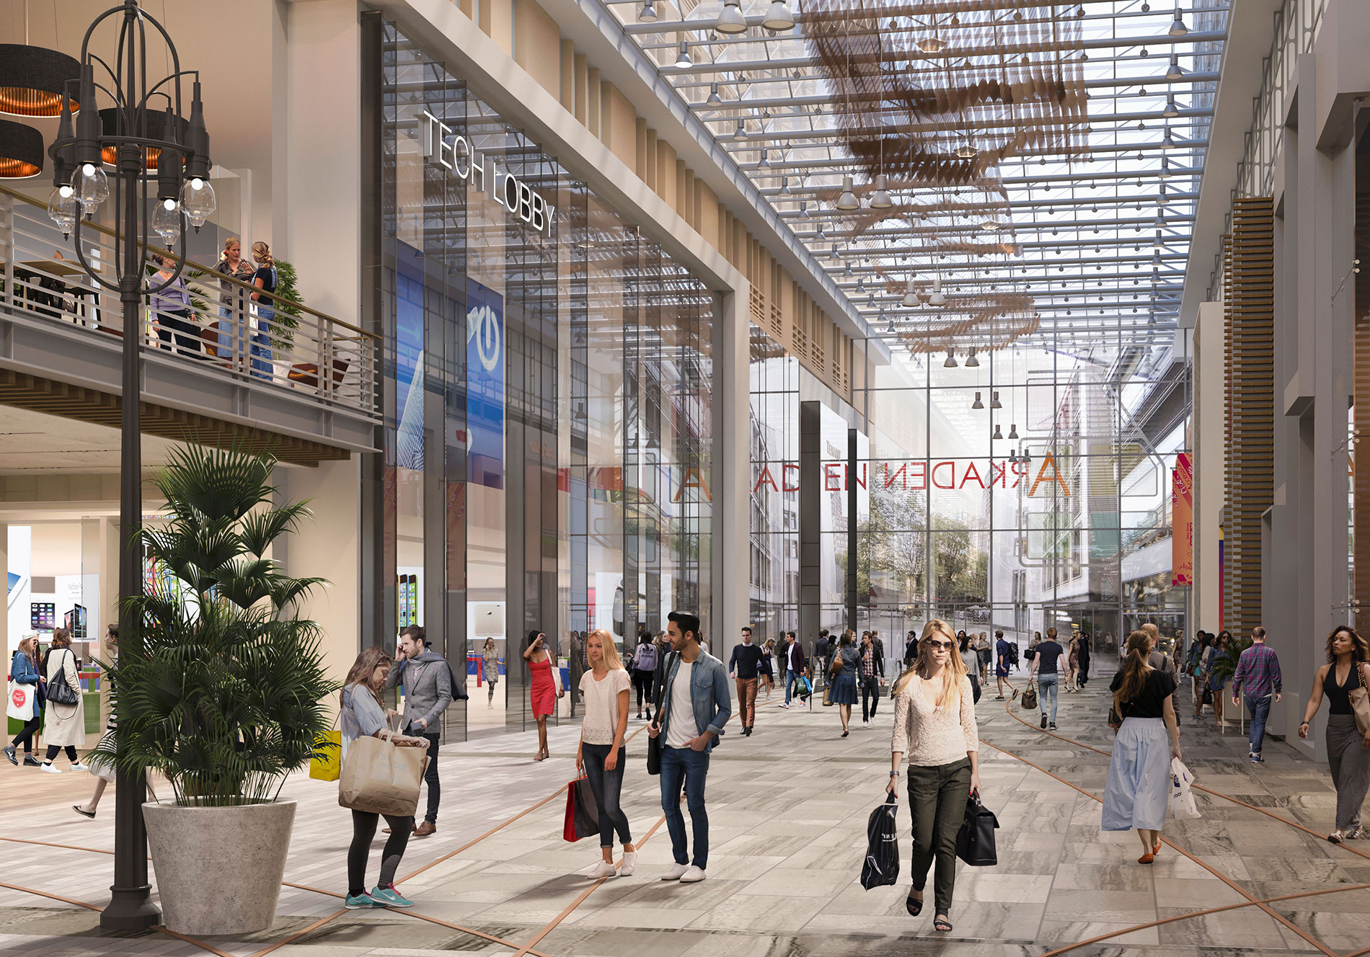
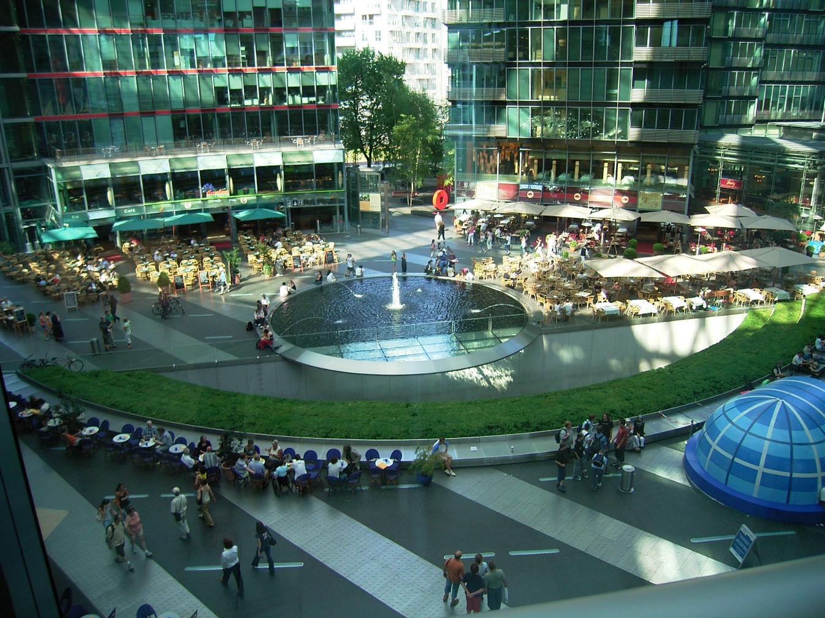

Slide 15
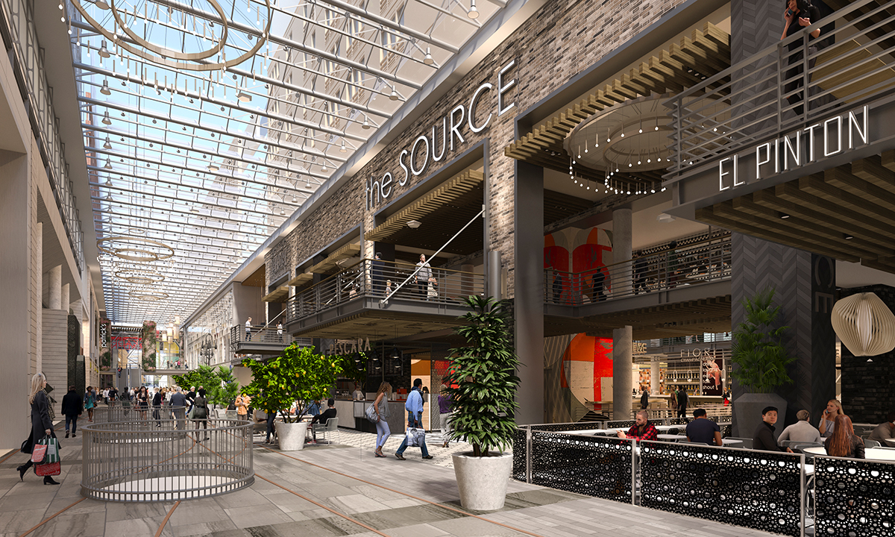

Slide 16
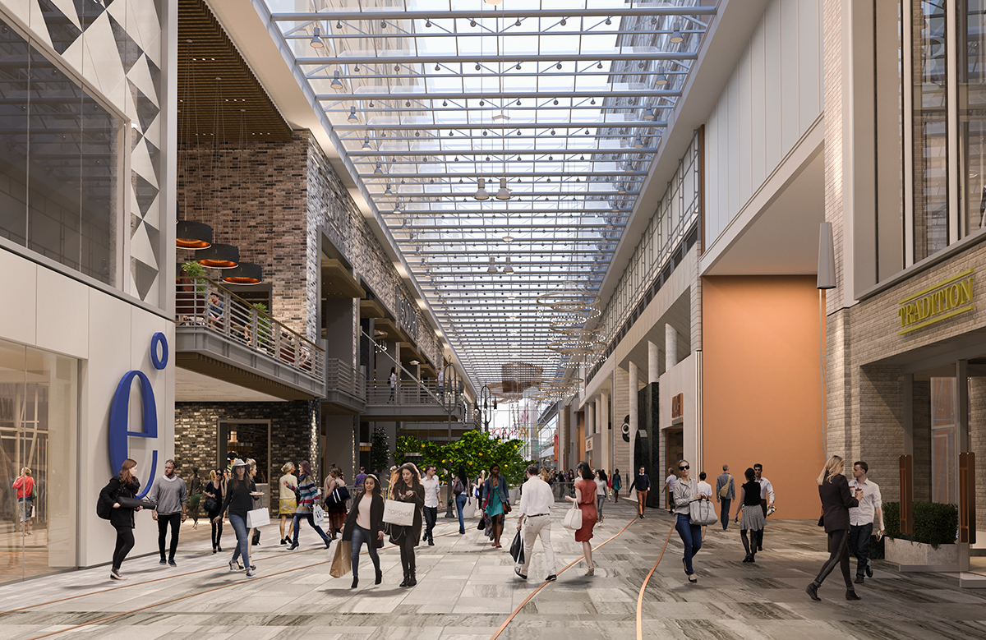

Slide 17
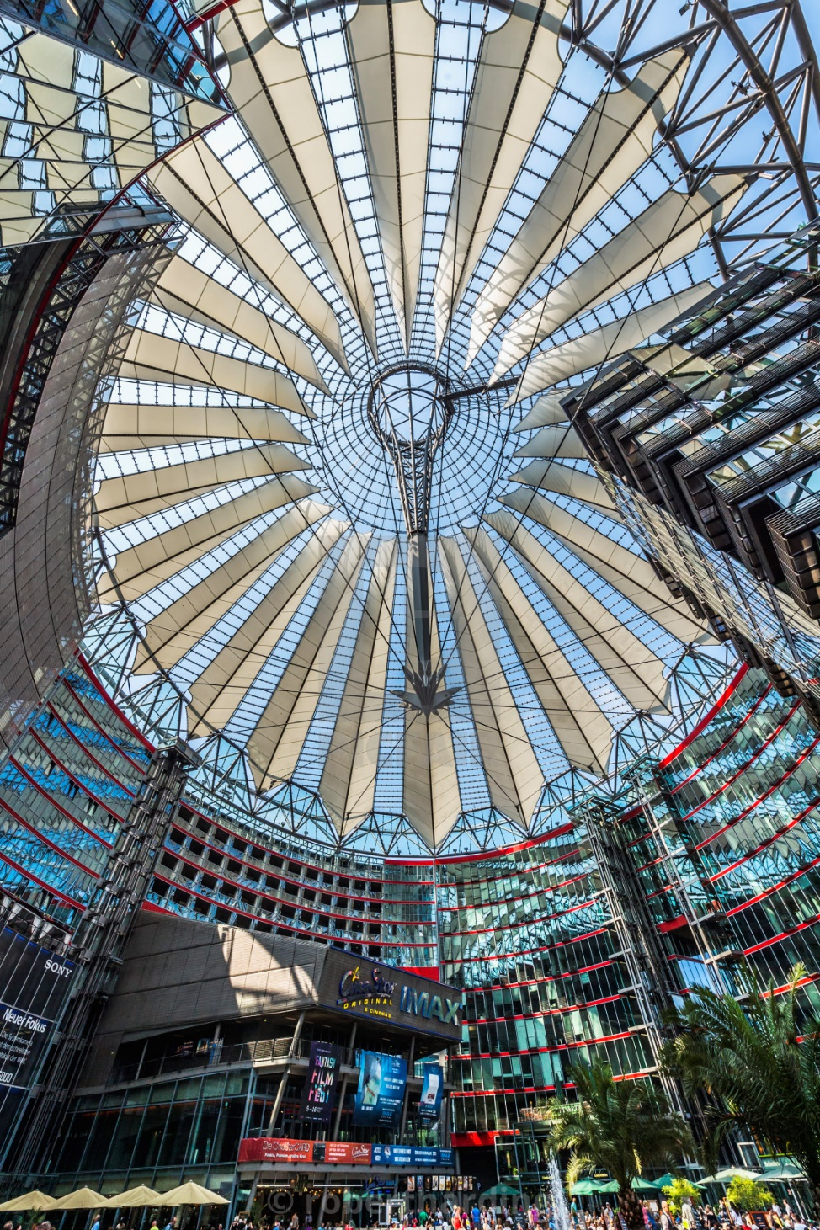
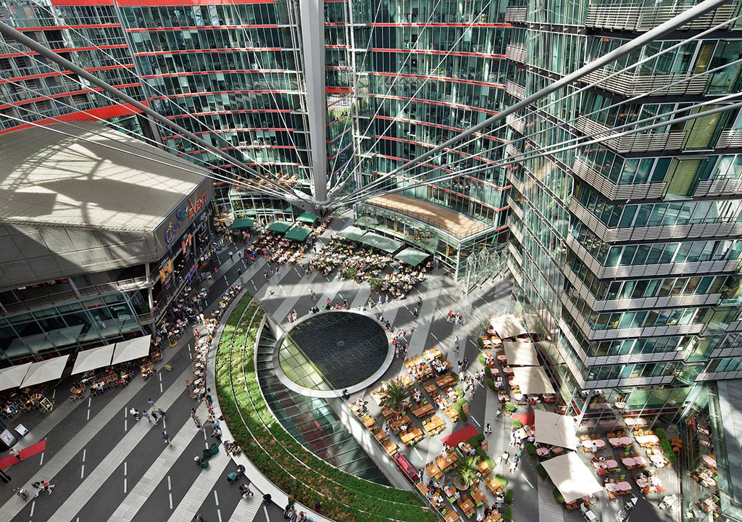

Slide 18
